Slide 1
Steganografi dan
Watermaking
Pertemuan 14 & 15

Slide 2
Sejarah Steganografi
Teknik steganografi ini sudah ada sejak 4000 tahun yang lalu di kota Menet Khufu, Mesir.
Awalnya adalah penggunaan hieroglyphic yakni menulis menggunakan karakter-karakter dalam bentuk gambar.
Ahli tulis menggunakan tulisan Mesir kuno ini untuk menceritakan kehidupan majikannya.
Tulisan Mesir kuno tersebut menjadi ide untuk membuat pesan rahasia saat ini. Oleh karena itulah, tulisan Mesir kuno yang menggunakan gambar dianggap sebagai steganografi pertama di dunia (Ariyus, 2009).

Slide 3
Sejarah Steganografi
Teknik steganografi yang lain adalah tinta yang tidak tampak (invisible ink) yaitu dengan menggunakan air sari buah jeruk, urin atau susu sebagai tinta untuk menulis pesan.
Cara membacanya adalah dengan dipanaskan di atas api.
Tinta yang sebelumnya tidak terlihat, ketika terkena panas akan menjadi gelap sehingga dapat dibaca.
Teknik ini digunakan oleh bangsa Romawi yang juga digunakan pada Perang Dunia II

Slide 4
Sejarah Steganografi
Bangsa Cina menggunakan cara yang berbeda pula, yaitu manusia sebagai media pembawa pesan.
Orang itu akan dicukur rambutnya sampai botak dan pesan akan dituliskan di kepalanya.
Kemudian pesan akan dikirimkan ketika rambutnya sudah tumbuh

Slide 5
Sejarah Steganografi
Pada masyarakat Yunani kuno teknik yang digunakan adalah dengan menggunakan lilin sebagai media pembawa pesan. Lembaran pesan akan ditutup dengan lilin.
Untuk melihat isi pesan, pihak penerima harus memanaskan lilin terlebih dahulu

Slide 6
Sejarah Steganografi
Pada Perang Dunia II, bangsa Jerman menggunakan microdots untuk berkomunikasi.
Penggunaan teknik ini digunakan pada microfilm chip yang harus diperbesar sekitar 200 kali.
Jerman menggunakan teknik ini untuk kebutuhan perang sehingga pesan rahasia strategi tidak diketahui pihak lawan.
Karena pada saat itu teknik ini merupakan teknologi baru yang belum bisa digunakan lawan

Slide 7
Definisi Steganografi
Steganografi (steganography) adalah ilmu dan seni menyembunyikan pesan rahasia (hiding message) sedemikian sehingga keberadaan (eksistensi) pesan tidak terdeteksi oleh indera manusia.
Kata steganorafi berasal dari Bahaya Yunani yang berarti “tulisan tersembunyi” (covered writing).
Steganografi membutuhkan dua properti
wadah penampung dan
data rahasia yang akan disembunyikan.

Slide 8
Definisi Steganografi
Steganografi digital menggunakan media digital sebagai wadah penampung, misalnya citra, suara, teks, dan video.
Data rahasia yang disembunyikan juga dapat berupa citra, suara, teks, atau video.
Steganografi dapat dipandang sebagai kelanjutan kriptografi.
Jika pada kriptografi, data yang telah disandikan (ciphertext) tetap tersedia, maka dengan steganografi cipherteks dapat disembunyikan sehingga pihak ketiga tidak mengetahui keberadaannya.

Slide 9
Definisi Steganografi
Di negara-negara yang melakukan penyensoran informasi, steganografi sering digunakan untuk menyembunyikan pesan-pesan melalui gambar (images), video, atau suara (audio).

Slide 10
Kriteria Steganografi yang bagus
Steganografi yang dibahas adalah penyembunyian data di dalam citra digital.
Meskipun demikian, penyembunyian data dapat juga dilakukan pada wadah berupa suara digital, teks, ataupun video.
Penyembunyian data rahasia ke dalam citra digital akan mengubah kualitas citra tersebut

Slide 11
Kriteria Steganografi yang bagus
Kriteria yang harus diperhatikan dalam penyembunyian data adalah:
Fidelity
Mutu citra penampung tidak jauh berubah.
Setelah penambahan data rahasia, citra hasil steganografi masih terlihat dengan baik.
Pengamat tidak mengetahui kalau di dalam citra tersebut terdapat data rahasia.

Slide 12
Kriteria Steganografi yang bagus
Kriteria yang harus diperhatikan dalam penyembunyian data adalah:
Robustness
Data yang disembunyikan harus tahan terhadap manipulasi yang dilakukan pada citra penampung
Seperti pengubahan kontras, penajaman, pemampatan, rotasi, perbesaran gambar, pemotongan (cropping), enkripsi, dan sebagainya.
Bila pada citra dilakukan operasi pengolahan citra, maka data yang disembunyikan tidak rusak.

Slide 13
Kriteria Steganografi yang bagus
Kriteria yang harus diperhatikan dalam penyembunyian data adalah:
Recovery
Data yang disembunyikan harus dapat diungkapkan kembali (recovery).
Karena tujuan steganografi adalah data hidding, maka sewaktu-waktu data rahasia di dalam citra penampung harus dapat diambil kembali untuk digunakan lebih lanjut.

Slide 14
Teknik Penyembunyian Data
Penyembunyian data dilakukan dengan mengganti bit-bit data di dalam segmen citra dengan bit-bit data rahasia.
Metode yang paling sederhana adalah metode modifikasi LSB (Least Significant Bit Modification).
Pada susunan bit di dalam sebuah byte (1 byte = 8 bit),
bit yang paling berarti (most significant bit/MSB)
bit yang paling kurang berarti (least significant bit/LSB).

Slide 15
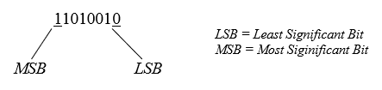
Teknik Penyembunyian Data
Perhatikan contoh sebuah susunan bit pada sebuah byte
Bit yang cocok untuk diganti adalah bit LSB, sebab perubahan tersebut hanya mengubah nilai byte satu lebih tinggi atau satu lebih rendah dari nilai sebelumnya.
Misalkan byte tersebut menyatakan warna merah, maka perubahan satu bit LSB tidak mengubah warna merah tersebut secara berarti.
Lagi pula, mata manusia tidak dapat membedakan perubahan yang kecil.

Slide 16
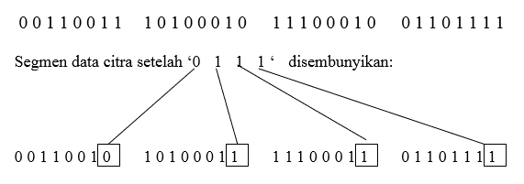
Teknik Penyembunyian Data
Misalkan segmen data citra sebelum perubahan

Slide 17
Teknik Penyembunyian Data
Untuk memperkuat teknik penyembunyian data, bit-bit data rahasia tidak digunakan mengganti byte-byte yang berurutan, namun dipilih susunan byte secara acak.
Misalnya jika terdapat 50 byte dan 6 bit data yang akan disembunyikan, maka byte yang diganti bit LSB-nya dipilih secara acak, misalkan byte nomor 36, 5, 21, 10, 18, 49.
Bilangan acak dapat dibangkitkan dengan program pseudo- random-number-generator (PRNG).
PRNG menggunakan kunci rahasia untuk membangkitkan posisi pixel yang akan digunakan untuk menyembunyikan bit-bit.

Slide 18
Teknik Penyembunyian Data
PRNG dibangun dalam sejumlah cara, salah satunya dengan menggunakan algoritma kriptografi berbasis blok (block cipher).
Tujuan dari enkripsi adalah menghasilkan sekumpulan bilangan acak yang sama untuk setiap kunci enkripsi yang sama.
Bilangan acak dihasilkan dengan cara memilih bit-bit dari sebuah blok data hasil enkripsi.
Sayangnya, metode modifikasi LSB kurang bagus untuk steganografi, karena robustness-nya rendah. Selain itu, dapat terjadi kasus penurunan jumlah warna (fidelity rendah).

Slide 19
Ukuran Data Yang Disembunyikan
Ukuran data yang akan disembunyikan bergantung pada ukuran citra penampung.
Pada citra 24-bit yang berukuran
256 × 256 pixel = 65536 pixel
setiap pixel berukuran 3 byte (komponen RGB), berarti seluruhnya ada 65536 × 3 = 196608 byte.

Slide 20
Ukuran Data Yang Disembunyikan
Karena setiap byte hanya bisa menyembunyikan satu bit di LSB-nya, maka ukuran data yang akan disembunyikan di dalam citra maksimum
196608/8 = 24576 byte
Ukuran data ini harus dikurangi dengan panjang nama berkas, karena penyembunyian data rahasia tidak hanya menyembunyikan isi data tersebut, tetapi juga nama berkasnya.

Slide 21
Ukuran Data Yang Disembunyikan
Semakin besar data disembunyikan di dalam citra, semakin besar pula kemungkinan data tersebut rusak akibat manipulasi pada citra penampung.
Untuk memperkuat keamanan, data yang akan disembunyikan dapat dienkripsi terlebih dahulu.
Sedangkan untuk memperkecil ukuran data, data dimampatkan sebelum disembunyikan.
Bahkan, pemampatan dan enkripsi dapat juga dikombinasikan sebelum melakukan penyembunyian data.

Slide 22
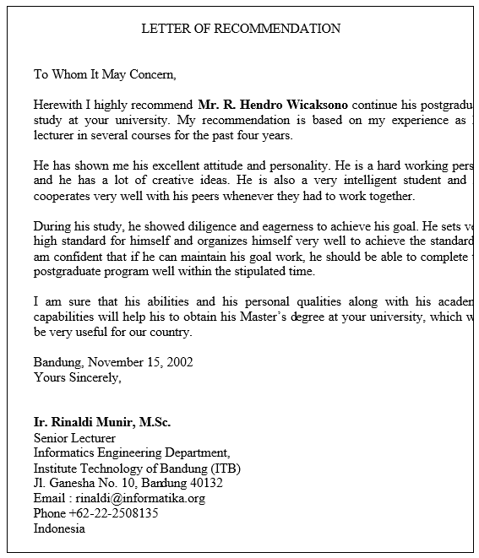
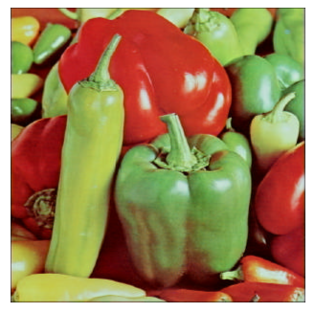
contoh ilustrasi
Di bawah ini adalah citra lada (peppers.bmp) yang akan digunakan untuk menyembunyikan sebuah dokumen word (hendro.doc)

Slide 23
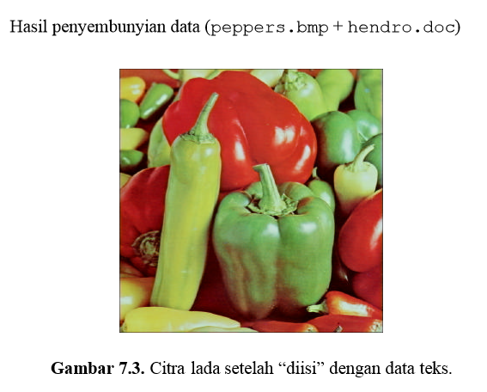
contoh ilustrasi

Slide 24
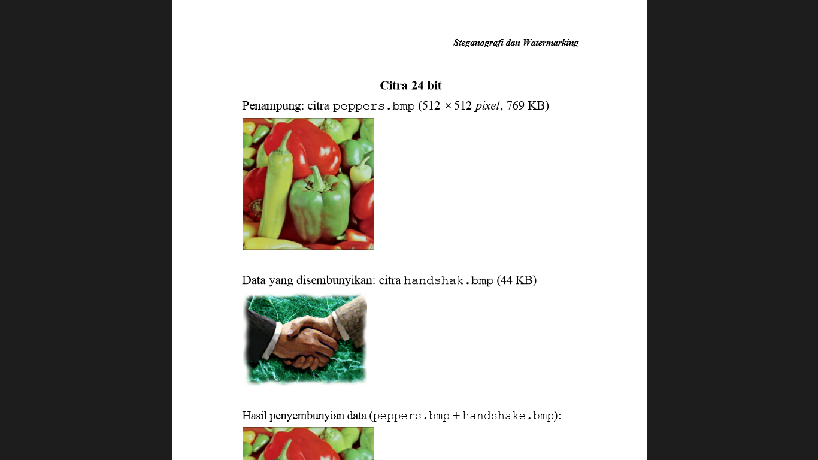
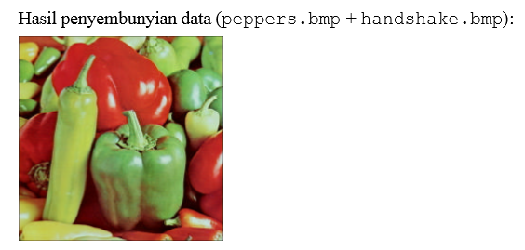
contoh ilustrasi

Slide 25
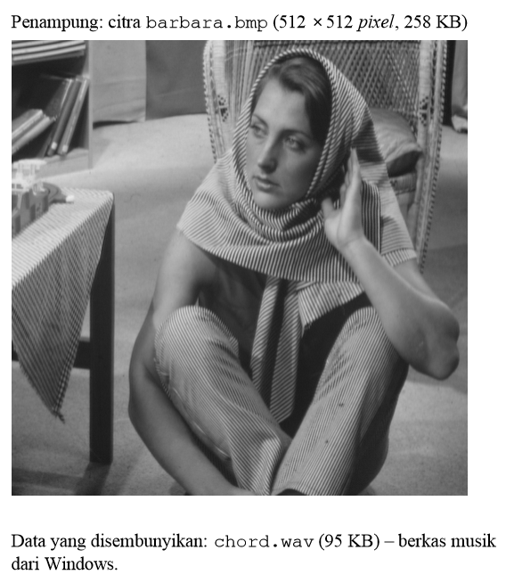
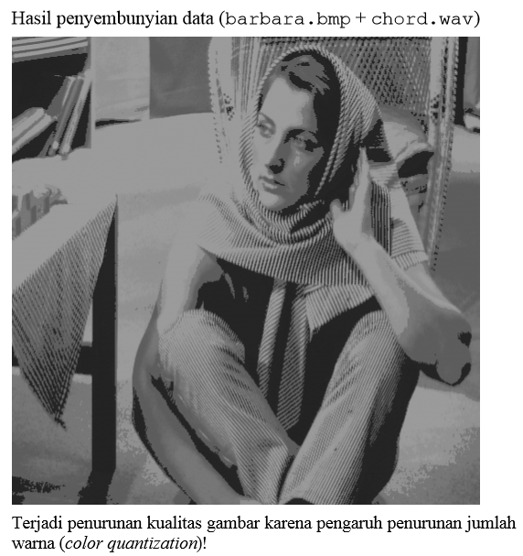

Slide 26
Watermarking
Salah satu karya intelektual yang dilindungi adalah produk dalam bentuk digital, seperti software dan produk multimedia seperti teks, musik (dalam format MP3 atau WAV), gambar/citra (image), dan video digital (VCD).
Selama ini penggandaan atas produk digital tersebut dilakukan secara bebas dan leluasa.
Pemegang hak cipta atas produk digital tersebut tentu dirugikan karena ia tidak mendapat royalti dari usaha penggandaan tersebut.

Slide 27
Watermarking
Salah satu cara untuk melindungi hak milik intelektual atas produk multimedia (gambar/foto, audio, teks, video) adalah dengan menyisipkan informasi ke dalam data multimedia tersebut dengan teknik digital watermarking.
Informasi yang disisipkan ke dalam data multimedia disebut watermark, dan watermark dapat dianggap sebagai sidik digital (digital signature) atau stempel digital dari pemilik yang sah atas produk multimedia tersebut.

Slide 28
Watermarking
Pemberian signature dengan teknik watermarking ini dilakukan sedemikian sehingga informasi yang disisipkan tidak merusak data digital yang dilindungi.
Watermark di dalam data digital tidak dapat dideteksi oleh orang yang tidak mengetahui rahasia skema penyisipan watermark, dan juga watermark tidak dapat diidentifikasi dan dihilangkan.
Watermark dapat digunakan sebagai bukti kepemilikan untuk membantu digital publisher melindungi materi yang mempunyai hak cipta (copyright).

Slide 29
Watermarking
Jika ada orang lain yang mengklaim bahwa produk digital yang didapatkannya adalah miliknya, maka pemegang hak cipta atas karya multimedia tersebut dapat membantah klaim tersebut dengan proses verifikasi.
Caranya, watermark diekstraksi dari produk digital yang disengketakan.
Watermark yang diekstraksi tersebut dibandingkan dengan watermark pemegang hak cipta.
Jika sama, berarti memang dialah pemegang hak cipta produk multimedia tersebut.

Slide 30
Watermarking
Pada dasarnya, teknik watermarking adalah proses menambahkan kode identifikasi secara permanen ke dalam data digital.
Kode identifikasi tersebut dapat berupa teks, gambar, suara atau video.
Selain tidak merusak data digital produk yang akan dilindungi, kode yang disisipkan seharusnya memiliki ketahanan (robustness) dari berbagai pemrosesan lanjutan seperti pengubahan, transformasi geometri, kompresi, enkripsi dan sebagainya.
Sifat robustness berarti data watermark tidak rusak akibat pemrosesan lanjutan tersebut.

Slide 31
Watermarking
Sebuah gambar (image) paprika yang disisipi dengan watermark berupa gambar hitam putih yang menyatakan identifikasi pemiliknya (Shanty).
Perhatikanlah bahwa setelah disisipi watermark, gambar paprika tetap kelihatan mulus, seolah-olah tidak pernah disisipi watermark sebelumnya.

Slide 32
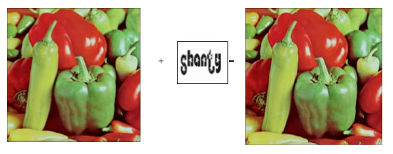
Watermarking
Sebenarnya tidaklah demikian, gambar paprika tersebut mengalami sedikit perubahan akibat watermarking, namun mata manusia mempunyai sifat kurang peka terhadap perubahan kecil ini, sehingga manusia sukar membedakan mana gambar yang asli dan mana gambar yang sudah disisipi watermark.

Slide 33
Watermarking
Berdasarkan tipe dokumen yang diberi watermark, watermarking dapat diklasifikasikan menjadi:
1. Image Watermarking
2. Video Watermarking
3. Audio Watermarking
4. Text Watermarking

Slide 34
Watermarking
Watermarking dapat juga dikategorikan sebagai
visible watermarking (watermark terlihat oleh indera manusia)
invisible watermarking (watermark tidak tampak)
Watermarking dapat juga dikategorikan sebagai
blind watermarking (proses verifikasi watermark tidak membutuhkan citra asal)
non blind watermarking (proses verifikasi watermark membutuhkan citra asal)

Slide 35
Sejarah Watermarking
Watermarking sudah ada sejak 700 tahun yang lalu.
Pada akhir abad 13, pabrik kertas di Fabriano, Italia, membuat kertas yang diberi watermark atau tanda-air dengan cara menekan bentuk cetakan gambar atau tulisan pada kertas yang baru setengah jadi.
Ketika kertas dikeringkan terbentuklah suatu kertas yang ber-watermark.
Kertas ini biasanya digunakan oleh seniman atau sastrawan untuk menulis karya mereka. Kertas yang sudah dibubuhi tanda-air tersebut sekalius dijadikan identifikasi bahwa karya seni di atasnya adalah milik mereka.

Slide 36
Sejarah Watermarking
Ide watermarking pada data digital (sehingga disebut digital watermarking) dikembangkan
di Jepang tahun 1990 dan
di Swiss tahun 1993
Digital watermarking semakin berkembang seiring dengan semakin meluasnya penggunaan internet, objek digital seperti video, citra dan suara yang dapat dengan mudah digandakan dan disebarluaskan.

Slide 37
Perbedaan Steganografi dengan Watermarking
Watermarking merupakan aplikasi dari steganografi, namun ada perbedaan antara keduanya.
Pada steganografi informasi rahasia disembunyikan di dalam media digital dimana media penampung tidak berarti apa-apa
Pada watermarking justru media digital tersebut yang akan dilindungi kepemilikannya dengan pemberian label hak cipta.
Meskipun steganografi dan watermarking tidak sama, namun secara prinsip proses penyisipan informasi ke dalam data digital tidak jauh berbeda.

Slide 38
Perbedaan Steganografi dengan Watermarking
Data watermark yang lazim disisipkan ke dalam data digital adalah teks, citra, atau suara.
Watermark berupa teks misalnya pernyataan atau pesan yang mengindikasikan kepemilikan dokumen (copyright notification).
Watermark berupa teks mengandung kelemahan karena kesalahan satu bit akan menghasilkan hasil teks yang berbeda pada waktu verifikasi (ektraksi).

Slide 39
Perbedaan Steganografi dengan Watermarking
Watermark berupa suara atau citra lebih disukai karena kesalahan pada beberapa bit watermark tidak menghasilkan perubahan yang berarti pada waktu verifikasi.
Hasil ekstraksi watermark yang mengandung kesalahan tersebut masih dapat dipersepsi secara visual (atau secara pendengaran jika watermark-nya berupa suara).
Citra yang sering digunakan sebagai watermark biasanya logo perusahaan atau lambang.

Slide 40
Penyisipan Watermark
Di sini kita hanya meninjau watermarking pada citra digital.
Proses penyisipan watermark ke dalam citra disebut encoding.
Encoding dapat disertai dengan pemasukan kunci atau tidak memerlukan kunci.
Kunci diperlukan agar watermark hanya dapat diekstraksi oleh pihak yang sah.
Kunci juga dimaksudkan untuk mencegah watermark dihapus oleh pihak yang tidak berhak

Slide 41
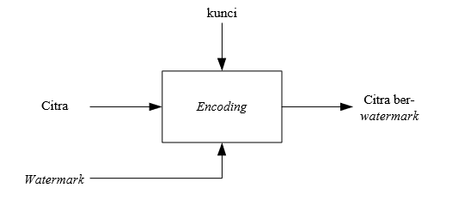
Penyisipan Watermark
Proses penyisipan watermark pada citra digital

Slide 42
Verifikasi Watermark
Verifikasi watermark dilakukan untuk membuktikan status kepemilikan citra digital yang disengketakan.
Verifikasi watermark terdiri atas dua sub-proses
ekstraksi watermark
pembandingan

Slide 43
Verifikasi Watermark
Sub-proses ekstraksi watermark disebut juga decoding
bertujuan mengungkap watermark dari dalam citra.
Decoding dapat mengikutsertakan citra asal (yang belum diberi watermark) atau tidak sama sekali
karena beberapa skema watermarking memang menggunakan citra asal dalam proses decoding untuk meningkatkan unjuk kerja yang lebih baik
Sub-proses pembandingan bertujuan membandingkan watermark yang diungkap dengan watermark asli dan memberi keputusan tentang watermark tersebut

Slide 44
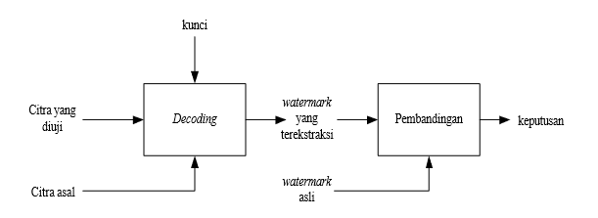
Verifikasi Watermark
Proses verifikasi watermark pada citra digital

Slide 45
Tujuan Watermarking Lainnya
Selain untuk tujuan pelabelan hak cipta (copyright labelling), watermarking juga dimanfaatkan untuk tujuan-tujuan lain sebagai berikut:
Tamper-proofing. Watermarking digunakan sebagai alat untuk mengidentifikasi atau menunjukkan bahwa data digital telah mengalami perubahan dari aslinya.
Feature location. Watermarking digunakan untuk mengidentifikasi isi dari data digital pada lokasi-lokasi tertentu.
Annotation/caption. Watermarking digunakan hanya sebagai keterangan tentang data digital itu sendiri.

Slide 46
Watermarking pada Media Digital Lain
Sebagian besar penelitian, publikasi dan aplikasi di bidang watermarking ditujuan untuk citra digital.
Namun, watermarking juga dapat diterapkan pada jenis multimedia lain seperti suara (misalnya musik MP3), video, dan teks.
Sedangkan watermarking pada video digital harus sedemikian rupa sehingga peralihan gambar dari satu frame ke frame lainnya harus tetap baik dan tidak terlihat dimodifikasi.
Karena video digital ukurannya relatif besar daripada citra, maka watermark yang disisipkan dapat lebih banyak.

Slide 47
Watermarking pada Media Digital Lain
Khusus watermarking pada data audio, kehati-hatian perlu dilakukan pada perancangan algoritma watermarking-nya, karena suara lebih sensitif daripada gambar
Hal ini berarti suara digital lebih mudah rusak bila ditambahkan watermarking.
Saat ini, Microsoft sedang meneliti untuk mengembangkan sistem watermarking untuk audio digital yang akan dimasukkan ke dalam media player Windows.
Dengan sistem watermarking ini, data seperti informasi lisensi disisipkan ke dalam musik/lagu; media player tidak akan memainkan file audio yang memuat watermark yang salah.

Slide 48
Watermarking pada Media Digital Lain
Watermarking pada dokumen teks menggunakan metode yang berbeda daripada 3 media lainnya.
Salah satunya dengan menyisipkan spasi antara dua buah kata atau antara dua buah kalimat di dalam dokumen.

Slide 49
Watermarking pada Program Komersil
Banyak program multimedia komersil dilengkapi dengan menu untuk menambahkan watermark, seperti
Adobe Photoshop 5.5 (www.adobe.com)
PaintShop Pro. 6.

Slide 50
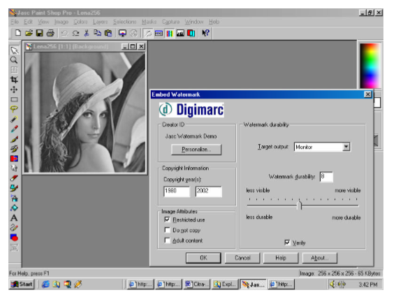
Watermarking pada Program Komersil
Contoh menu watermark pada program Paintshop Pro. 6

Slide 51
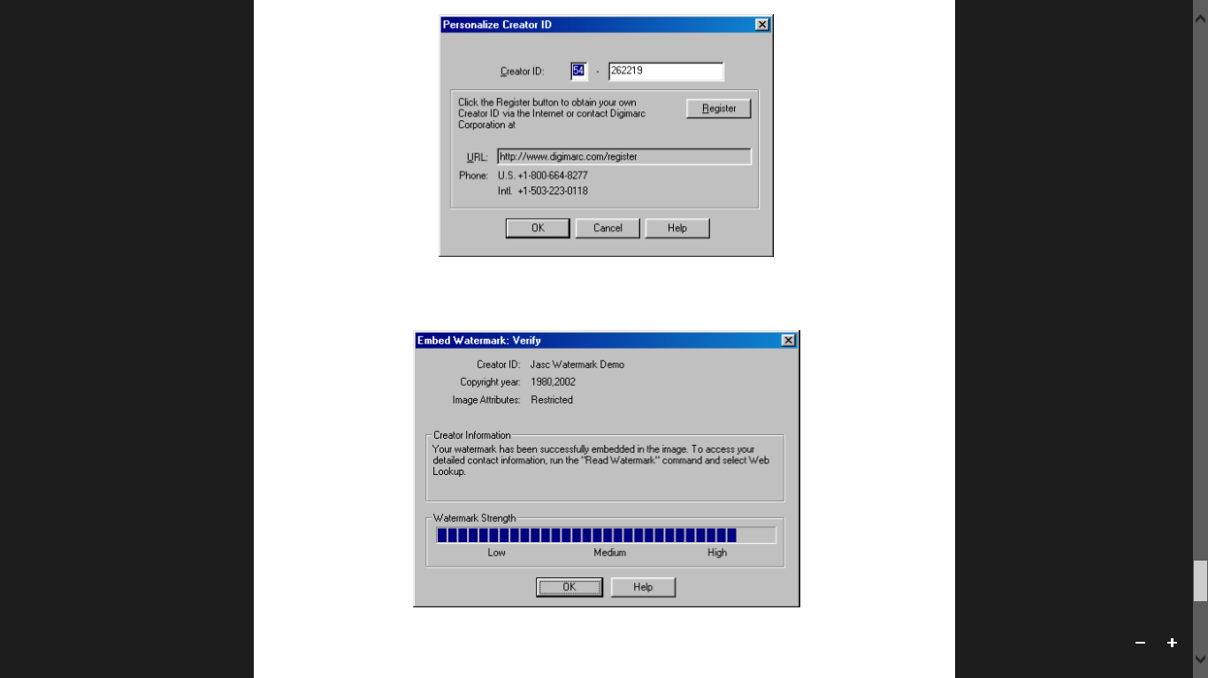
Watermarking pada Program Komersil

Slide 52
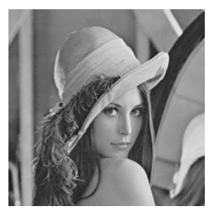
Watermarking pada Program Komersil
Citra setelah pengisian informasi watermark

Slide 53
Watermarking pada Program Komersil
Perangkat lunak digital watermarking dari Blue Spike’s GiovanniTM (www.bluespike.com) menggunakan kunci kriptografi untuk membangkitkan watermark ke dalam musik dan citra digital.
Perusahaan software yang menawarkan solusi digital watermarking adalah
Digimarc (www.digimark.com) dan
Cognicity (www.cognicity.com).

Slide 54
Watermarking pada Program Komersil
Situs web yang lain tentang steganografi dan digital watermaking yang perlu dikunjungi:
www.outguess.org
Menyediakan secara gratis kakas steganografi.
www.demcom.com
Perangkat lunak Steaganos Security Suite dari DemCom mengizinkan anda untuk mengenkripsi dan menyembunyikan arsip ke dalam berkas audio, video, teks, atau HTML.

Slide 55
Watermarking pada Program Komersil
www.cl.cam.ac.uk/~fapp2/steganography/index.html Homepage mengenai information hiding yang memiliki informasi teknis, berita dan link yang berkaitan dengan digital watermarking dan steganografi
www.digimarc.com
Homepage lainnya dari Digimarc

